Slide 1

教 学 课 件
Speak of the devil ,
and he appears.
——只要一说到魔鬼，他就出现了。
说曹操，曹操到。

Slide 2
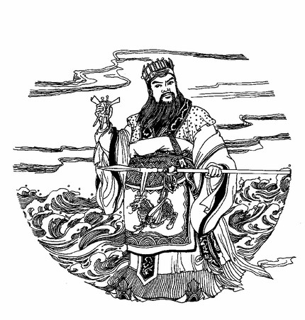
短歌行
曹操

Slide 3
行：古代诗歌体裁
长歌行与短歌行的区别：根据《乐府解题》，其分别在歌声、曲调的长短。长歌是慷慨激烈的，短歌是微吟低徊的，比较适合抒发内心的忧愁和苦闷。

Slide 4
“治世之能臣，乱世之奸雄”。 ——汝南名士许劭
“抑可谓非常之人，超世之杰矣。”
——陈寿《三国志》
阴险、残忍、狡诈、狠毒、白脸奸臣
——戏曲舞台塑造的人物形象

Slide 5
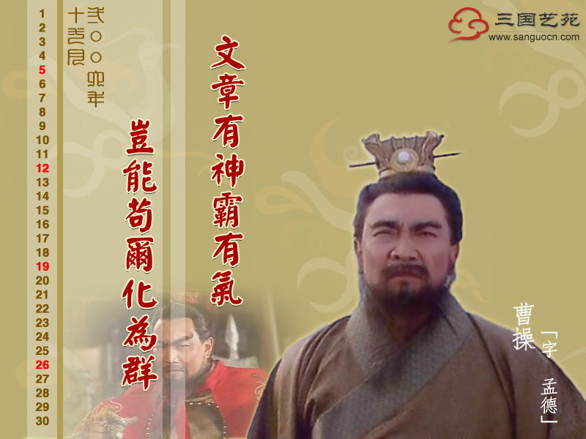
曹操

Slide 6
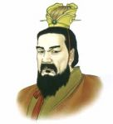
曹操
曹操（155-220），字孟德，小名阿瞒，沛国谯郡（今安徽亳县）人，东汉末年的政治家、军事家、文学家。他“外定武功，内兴文学”，统一中国北方；他知人善察，唯才是举；也是建安文学的开创者和组织者。

Slide 7
曹操的诗歌现存20余首，大致分两类:
①反映当时社会动乱，军阀混战给人民带来的灾难。如《蒿里行》：“白骨露于野，千里无鸡鸣。生民百遗一，念之断人肠。”
②抒发个人的政治理想和抱负。如《龟虽寿》：“老骥伏枥，志在千里；烈士暮年，壮心不已。”又如《短歌行》。

Slide 8
建安风骨
建安风骨：指汉魏之际曹氏父子、建安七子等人诗文的俊爽刚健风格。 汉末建安时期文坛巨匠“三曹”（曹操、曹丕、曹植）、“七子”（孔融、陈琳、王粲、徐干、阮瑀、应玚、刘桢）继承了汉乐府民歌的现实主义传统，普遍采用五言形式，以风骨遒劲而著称，并具有慷慨悲凉的阳刚之气，形成了文学史上“建安风骨”的独特风格，被后人尊为典范。

Slide 9
历史背景
建安十三年，曹操率大军南下，列阵长江，欲一举荡平孙刘势力。这年冬天十一月十五日夜，皎月当空江面风平浪静，曹操乘船查看水寨，后设酒宴请诸将，饮至半夜，忽闻鸦声望南飞鸣而去。曹操感此景而持槊吟唱了这首千古名作——《短歌行》。

Slide 10
再现场景，整体感知诗歌
要求:
1.注意生字，加注拼音（注释中的拼音回归课文）。
2.搞清意思,大体上能翻译。

Slide 11
识记字音
pì
对酒当歌，人生几何？譬如朝露，去日苦多。慨当以慷，忧思难忘。何以解忧？惟有杜康。青青子衿，悠悠我心。但为君故，沉吟至今。 呦呦鹿鸣，食野之苹。我有嘉宾，鼓瑟吹笙。
jīn
wèi
yōu
sè

Slide 12
duō
明明如月，何时可掇？忧从中来，不可断绝。 越陌度阡，枉用相存。契阔谈讌，心念旧恩。月明星稀，乌鹊南飞。绕树三匝，何枝可依？山不厌高，海不厌深。周公吐哺，天下归心。
mò
qiān
qì
zā
bǔ

Slide 13
朗读指导
1、二二节拍 。
2、声音洪亮，
慷慨悲凉。

Slide 14
慨当以慷，忧思难忘。
何以解忧，唯有杜康。
忧从中来，不可断绝。
忧
诗眼：
诗人为何而忧？

Slide 15
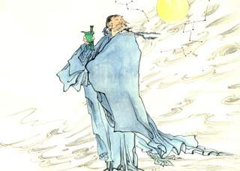
第一节： 对酒当歌,人生几何？譬如朝露，去日苦多。 慨当以慷,忧思难忘。何以解忧？唯有杜康。
酒→忧
运用了哪些艺术手法？
①设问开头，破空而来，表达诗人对人生的思考。 ②比喻。用“朝露”为喻，表达年华易失的感慨。 ③借代。以造酒的杜康代酒，形象突出，引人联想。
忧功业未就，
光阴易逝。

Slide 16
酒文化：
一壶浊酒喜相逢—酒是喜
红酥手，黄藤酒—无奈，愤恨
浊酒一杯家万里—思乡
举杯消愁愁更愁—愁
举杯邀明月，对影成三人—作者此时孤单的心情

Slide 17
酒文化：
葡萄美酒夜光杯，欲饮琵琶马上催—表达的是边关将士为国杀敌的豪情壮志，豪迈。
“会须一饮三百杯”，“金樽清酒斗十千”—豪放浪漫，激情澎湃。
劝君更尽一杯酒，西出阳关无故人—对友人的送别之情

Slide 18
讨论：忧人生短暂，因而作者借酒浇愁。这样一来，全诗的基调是不是消极的、低沉的？
“何以解忧，唯有杜康”，从表面看，曹操的人生态度是消极的。但联系曹操的一生，我们不难做出判断，曹操是积极进取的，看似及时行乐，实则把深沉的情感隐藏在酒中。

Slide 19
第二节： 青青子衿，悠悠我心。但为君故，沉吟至今。呦呦鹿鸣，食野之苹。我有嘉宾，鼓瑟吹笙。
诗人如何表达对人才的渴盼的？
①用典。②兴。用“子衿”、“鹿鸣”起兴，表达作者求贤若渴的心情， 说明贤才若来投奔于已，必将极尽礼节招待他。
思——求贤若渴

Slide 20
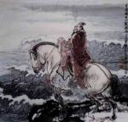
第三节： 明明如月，何时可掇？忧从中来，不可断绝。 越陌度阡，枉用相存。契阔谈宴，心念旧恩。
运用了比喻的手法，将贤才喻为明月。意即：天下的贤士们呀，我怎样才能得到你们呢？恰如其分地表达渴望贤才来归的心意。这四句诗仍是写“忧”，从情感上照应第一节。“越陌度阡”四句句意呼应第二节，仍是想象贤
才归已时的欢快场面。
迎——仰慕贤才

Slide 21
这里的“忧”和上文的“忧”一样吗？诗人为何而忧？
明确：诗人求贤若渴，可是贤才并没有来，作者在此吐露的是求贤不得之忧。

Slide 22
第四节： 月明星稀，乌鹊南飞。 绕树三匝，何枝可依？ 山不厌高，水不厌深。 周公吐哺，天下归心。
“月明星稀，乌鹊南飞”一句本为景物描写，正是这样的景象触动了诗人的愁思。那么，本句有没有更深刻的内涵呢？
明确：①以“乌鹊”无枝可依比喻在三国鼎立的局面下，有些人才犹豫不决，彷徨不知何去何从。表达出对人才的渴望。②后四句用典说明自己渴望多纳贤才 ，殷勤地接待贤才。表达作者胸怀大志，一统天下的愿望。
盼——天下归心

Slide 23
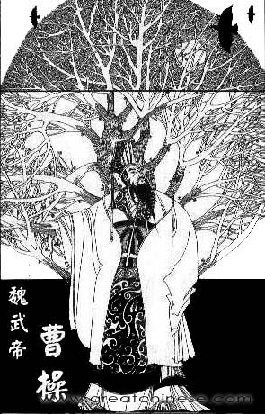
“诗言志，歌咏怀”。结合曹操的忧，说说诗人抒写了什么“志”？
广纳人才
建功立业
统一天下

Slide 24
诗歌的主要内容：
1、时光易逝，人生苦短
2、渴望贤才，礼遇嘉宾
3、渴盼人才，忧思难解
4、虚心纳士，竭尽诚心

Slide 25
艺术技巧
1、比兴手法，生动形象地表达出作者思贤若渴的急切心情。
例：“譬如朝露，去日苦多”喻人生短促。
“明明如月，何时可掇”把贤者比喻为高空的明月。
“乌鹊南飞，绕树三匝”比贤士们还没有归宿。
“山不厌高，海不厌深”喻用人要“多多益善” 。
“呦呦鹿鸣，食野之苹。我有嘉宾，鼓瑟吹笙”表明优待贤才的态度。

Slide 26
艺术技巧
2、巧用典故。
“青青子衿，悠悠我心”出自《郑风·子矜》，用来比喻渴慕贤才。本意是传达恋爱中的女子对情人的爱怨和期盼的心情，这里诗人化用诗意，比喻热烈的期待贤士的到来，古朴深沉，自然妥帖。
3、抒情、议论、叙事三者紧密结合，显示了曹操诗歌高昂激越、悲凉苍劲的风格。

Slide 27
讨论：谈谈《短歌行》中曹操表露的思想感情有何现实意义。
从写作的角度——敢于创新，抒发真情实感
从人才的角度——广纳人才，唯才是举
从人生理想的角度——积极进取，建功立业
从国家政治的角度——国家的统一、安定是主流

Slide 28
研究性探讨
这样一个人物，才华超众，关心民生疾苦，为何遭人诟骂呢？
主要是受名著《三国演义》的影响。《三国》使曹操作为奸雄的形象深入人心。电视连续剧《三国演义》在对曹操的评价上，与原著保持一致。

Slide 29
在艺术作品中，作者罗贯中着力刘备脸上贴金，给曹操脸上抹黑，显然是为了拥刘反曹的主题服务的。就拿情节来看，当庞统（当然也是一个艺术形象）给他献了连环计后，曹操看到他从北方带来的将士居然能在江面上如履平地，这就免除了他的后顾之忧，这也使他误认为踏平江东的确是指日可待的，所以，他于十五之夜，举行盛大的宴乐，无非是想作战前总动员，他的动员致辞就是《短歌行》，当他需要别人吹捧之时，“不识时务”的刘馥居然说正声雅乐之中不能有不祥之音，他就一气之下，举槊刺死刘馥，而后，又于次日亲自为刘馥送葬。

Slide 30
作者这样安排情节是为了告诉世人：一代奸雄曹操只不过是事后诸葛亮，好大喜功，爱听颂歌，他的壮举只不过是打自己耳光而已，或者说，这样安排情节只是为了塑造一个奸雄的形象。说穿了，艺术作品中的曹操只是一个艺术形象，不能等同于现实中曾经叱咤风云的三国人物曹操。

Slide 31
作 业
学了这首诗，同学们一定对曹操这一历史人物有了更多更深的了解，请写一篇300字左右的小短文,谈谈你对曹操的看法。

